Slide 1
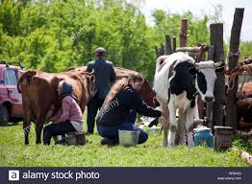
সবাইকে শুভেচ্ছা

Slide 2
পরিচিতি
পাঠ-পরিচিতি
শিক্ষক-পরিচিতি
শ্রেণি : সপ্তম
বিষয় : বাংলা প্রথম পত্র,
সময় : ৪৫ মিনিট,
তারিখ : ১০-৪-২০২০ ইং
নিমাই চন্দ্র মন্ডল,
সহকারী শিক্ষক,
পলাশী মাধ্যমিক বিদ্যালয়,
রোহিতা, মনিরামপুর, যশোর।

Slide 3
নিচের ছবিতে কীসের ছবি দেখা য়াচ্ছে
আজকের পাঠ

Slide 4
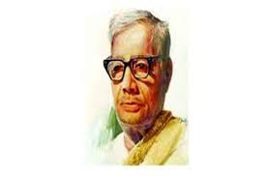
পাঠ-পরিচিতি
“আমার বাড়ি”
জসীম উদ্‌দীন

Slide 5
শিখনফল
এই পাঠ শেষে শিক্ষার্থীরা -----------
১, কবির জন্ম পরিচিতি বলতে ও লিখতে পারবে।
২. শব্দের অর্থ বুঝে বাক্য তৈরি করতে পারবে।
৩. সৌজন্য, শিষ্টাচার ও মানবপ্রেমের গুরুত্ব
ব্যাখ্যা করতে পারবে।

Slide 6
কবি পরিচিতি
উল্লেখযোগ্য রচনা : নকসী কাঁথার মাঠ, সোজন বাদিয়ার ঘাট, সখিনা,মা যে জননী কান্দে। রাখালী, বালুচর, ধানখেত, রুপবতী,মাটির কান্না, হাসু ,
জন্ম :১৯০৩ সালে ৩০শে অক্টোবর, ফরিদপুর জেলার তাম্বুলখানা গ্রামে।
জসীম উদ্‌দীন
শিক্ষজীবন : মাধ্যমিক ফরিদপুর জেলা স্কুল,উচ্চমাধ্যমিক রাজেন্দ্র কলেজ,এম এ বাংলা কলিকাতা বিশ্ববিদ্যালয়।
পুরস্কার : বিশ্বভারতী বিশ্ববিদ্যালয় ডি,লিট ডিগ্রি লাভ করেন।
কর্মজীবন : ঢাকা বিশ্ববিদ্যালয় প্রফেসার ও প্রাদেশিক সরকারের প্রচার বিভাগে।
উপাধি :পল্লিকবি
.মৃত্যু : ১৯৭৬সালের ১৪ই মার্চ

Slide 7
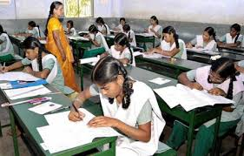
একক কাজ
১,কবি জসীম উদ্‌দীনকে পল্লি কবি বলা হয়েছে কেন ?

Slide 8
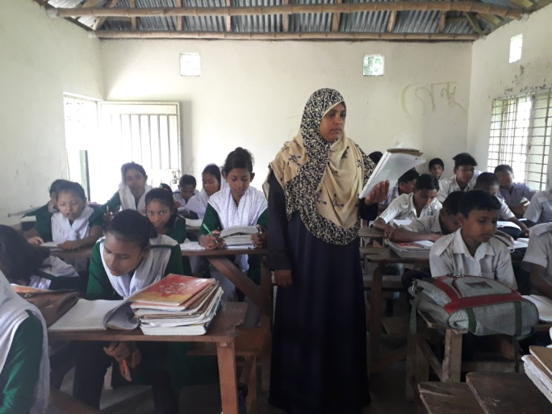
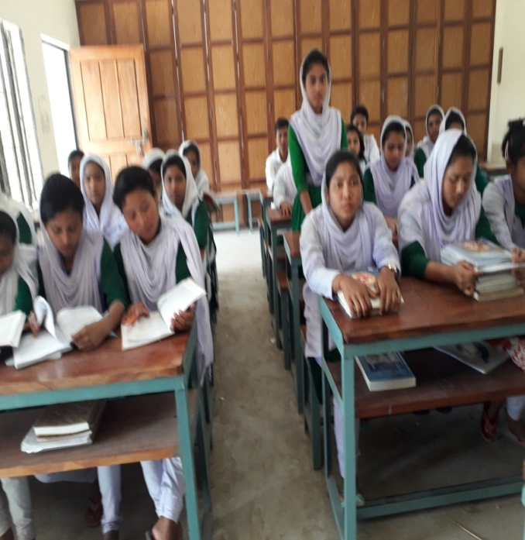
আদর্শ পাঠ
সরব পাঠ

Slide 9
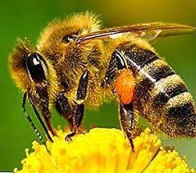
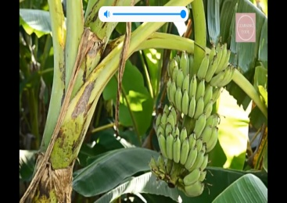
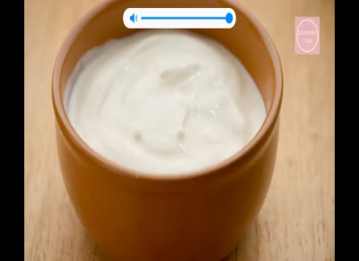
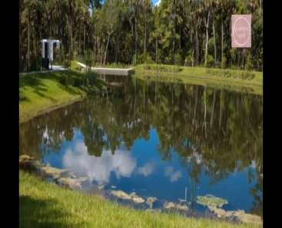
নতুন শব্দের অর্থ
১, ‘ভোমর’
১, মৌমাছি।
২, ‘কবরি কলা’
২, স্বাদের জন্য বিখ্যাত এক প্রকার কলা।
৩, অধিক ঘনত্তের ফলে যে দই গামছায় রাখলেও রস গড়িয়ে পড়েনা।
৩, ‘গামছা বাঁধা দই’
৪, ‘কাজলা দিঘি’
৪, কাজলের মত কালো জলের দিঘি।

Slide 10
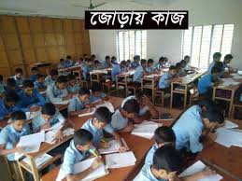
জোড়ায় কাজ
বিন্নি ধান, গামছা-বাঁধা দই, কবরি কলা, শব্দগুলোর অর্থ সহ দুইটি করে বাক্য তৈরি কর।

Slide 11
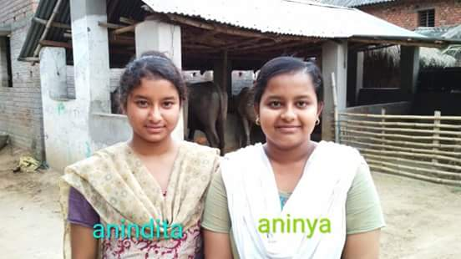
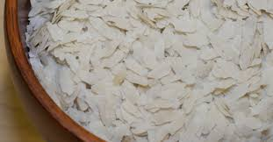
আমার বাড়ি যাইও ভোমর ,
বসতে দেব পিঁড়ে,
জলপান যে করতে দেব
শালি ধানের চিঁড়ে ।

Slide 12
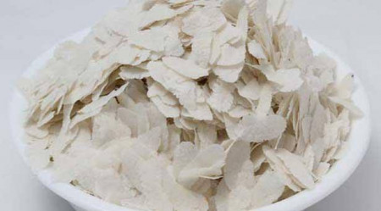
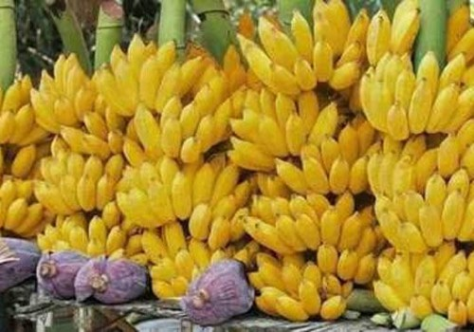
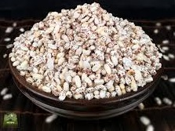
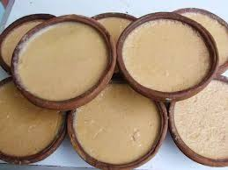
শালি ধানের চিঁড়ে দেব,
বিন্নি ধানের খই,
বাড়ির গাছে কবরী কলা ,
গামছা - বাঁধা দই।

Slide 13
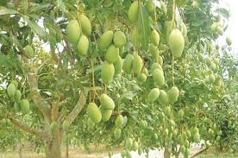
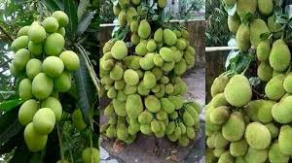
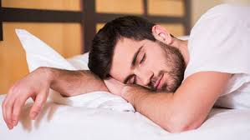
আম-কাঁঠালের বনের ধারে
শুয়ো আঁচল পাতি,
গাছের শাখা দুলিয়ে বাতাস
করব সারা রাতি।

Slide 14
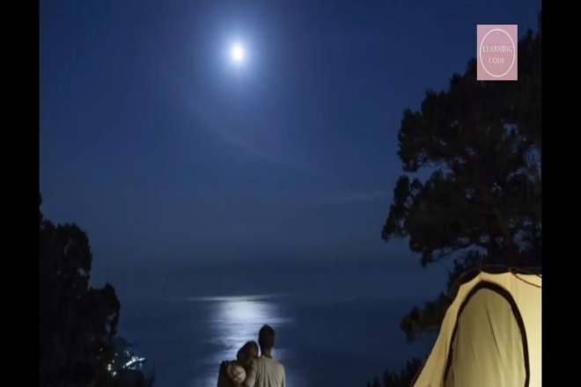
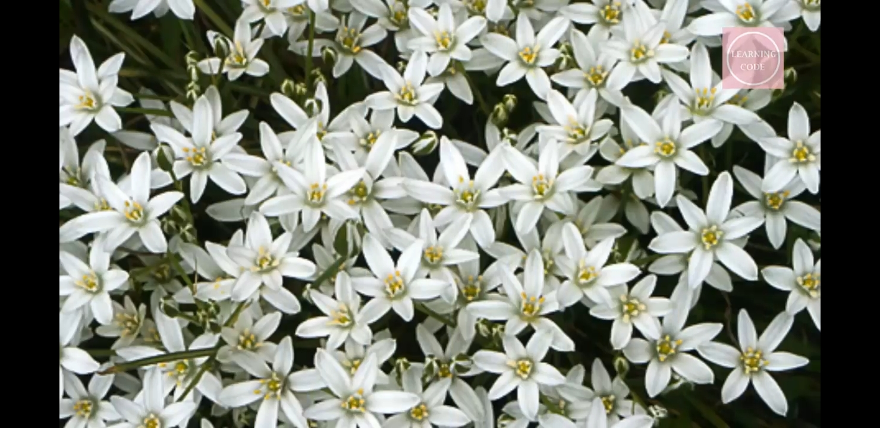
চাঁদমুখে তোর চাঁদের চুমো
মাখিয়ে দেব সুখে,
তারা ফুলের মালা গাঁথি
জড়িয়ে দেব বুকে।

Slide 15
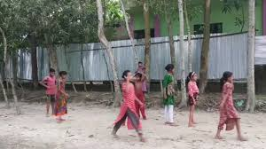
গাই দোহনের শব্দ শুনি
জেগো সকাল বেলা ,
সারাটা দিন তোমারে লয়ে
করব আমি খেলা ।

Slide 16
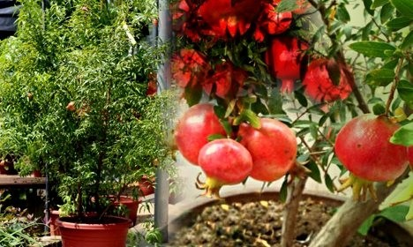
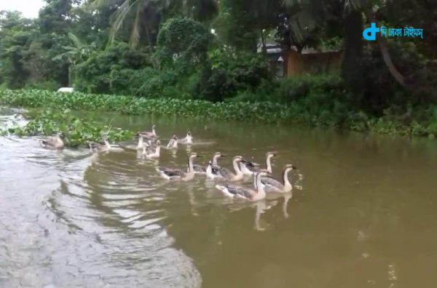
আমার বাড়ি ডালিম গাছে
ডালিম ফুলের হাসি ,
কাজলা দিঘির কাজল জলে
হাঁসগুলি যায় ভাসি ।

Slide 17
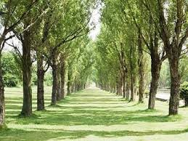
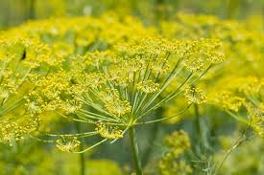
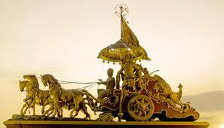
আমার বাড়ি যাইও ভোমর
এই বরবর পথ,
মৌরি ফুলের গন্ধ শুঁকে
থামিও তব রথ।

Slide 18
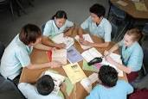
দলিও কাজ
ক = দল
অনুধাবনমূলক প্রশ্ন :
খ= দল
১ ) কবি সারাদিন আমন্রিত অতিথির সাথে কীভাবে কাটাবেন ?
১ ) ‘গাই দোহনের শব্দ শুনি জেগো সকাল বেলা’ উক্তিটি ব্যাখ্যা কর ?

Slide 19
মূল্যায়ণ
১ ) মালা কোথায় দেওয়ার কথা বলা হয়েছে ?
১ ) বুকে।
২ ) কবি কীসের গন্ধ শুঁকে অতিথিকে থামতে বলেছেন ?
২ ) মৌরি ফুলের।
৩ ) ‘আমার বাড়ি’ কবিতাটি কবি জসীম উদদীনের কোন কাব্যগ্রন্থের অন্তর্গত ?
৩ ) ‘হাসু’।
৪ ) হাঁসগুলো কোথায় ভাসে ?
৪ ) কালো দিঘিতে ।

Slide 20
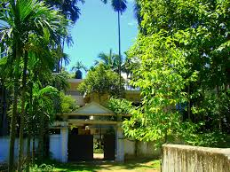
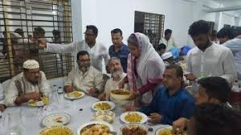
বাড়ির কাজ
তোমাদের বাড়িতে অতিথি এলে কিভাবে তাঁর যত্ন নেওয়া হয়,সে সম্পর্কে বিস্তারিতভাবে লিখে আনবে।

Slide 21
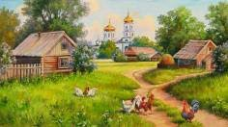
সবাইকে ধন্যবাদ

